Slide 1
让个体我与群我互为主体

Slide 2
PART 01
個體我太大，群我太大各有什麼現象？ 理想平衡狀態為何，如何達成？

Slide 3
提示
觀察和反思「个体」、「群体」、「子群体」這些主體
除了看表面上發生的事情之外，還要去看「表象之下」的權力與情感流動
「有沒有主體這回事」，是充滿了歧義的

Slide 4
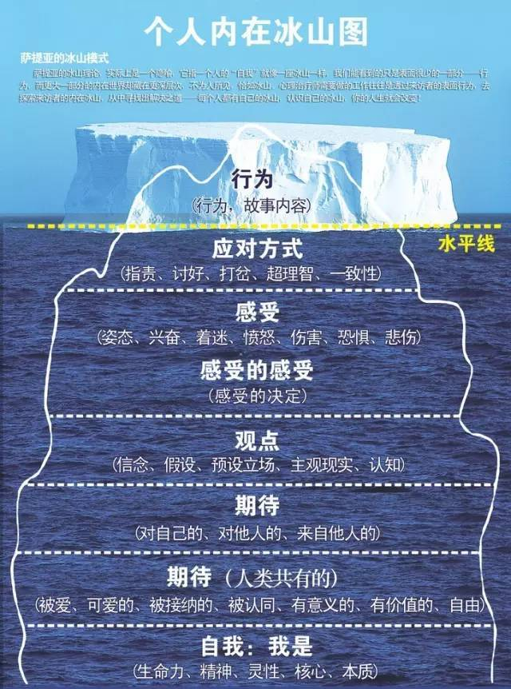
个体我太大
不敢参加有难度的任务，一旦失败或犯错，就会陷入较严重的负面情绪，容易放弃
一定要别人顺着自己，不然就耍赖
独占公共资源，不跟他人分享
不愿意跟他人合作
排挤他人，建立小团体，甚至霸凌他人
经常贬损他人、取笑他人、负面评价他人，看不到他人优点
经常找借口，以解释自己为什么“做不到”或“不去做”

Slide 5
个体我太大：冰山之下
攻击、逃避（应激模式）
愤怒、难过、恐惧
自责、内疚、自我贬损
对自己：我居然连这个都做不到？我怎么能犯错？我肯定做不好！ 对他人：他们怎么都这么蠢？他们活该！
我必须是完美的；别人也必须是完美的
你为什么不夸我？他们为什么不喜欢我？谁要他们喜欢！
全能自恋

Slide 6
群我太大：群我的“我”是哪里来的？有什么特征？
权威/意见领袖 【多数服从少数】
控制行为：“你必须按照我们说的做，才是对的”
交友、电子设备、“要上Harvard”、“要学好英语”等等
怀疑能力：“你确定你要这样做吗？”“你真的可以吗？”
习惯/规则/潜规则 【不合理、缺乏弹性】
错题要罚抄100遍；必须购买学校的供餐
共识/价值观 【固化、事实与价值混淆】
没按照常规的年龄进入下一个人生阶段，就是“浪费时间”
没有老师在讲台上授课，就不是在“上课”
没有学习学科知识，就不是在“学习”
新生较难融入课程或者群体
每堂课就是45分钟；评估学习效果的手段只有考试

Slide 7
个体我太大或群我太大，所产生的问题
社交情感能力较弱
无法有效合作
无法尊重规则
群我太大
个体我被挤压，合理诉求听不到，无法维护自己的权益，失去表达意愿
个体我会从群体中，长期积累负性评价，增加焦虑和抑郁的情绪
个体我失去自我驱动力
个体我太大
霸凌他人
负能量蔓延至群体

Slide 8
理想平衡状态为何？
理想状态：人人为我，我为人人。
主體，本身即有意義和價值，須要被尊重，不只是完成某些目的工具，為了更好的達成目的，可以被貶抑和踐踏和無底線的利用。
群體中的每個個體是一個個主體，而不只是被伙伴利用的工具，也不只是達成整個團體榮譽或利益的工具。
群體中的每個個體，都相互承認彼此的主體性。
「群我」也是一個主體，有自己的意義和價值，可以被愛、被尊重。而不只是方便大家合作的「一套假想」。它多於所有成員主體簡單的相加，所以才能引發成員間的彼此「共振」。
個體成員對「群我主體」有共識。

Slide 9
如何达成这种理想平衡状态？
内部
Interior
外部
Exterior
思维信念 Mindset & Beliefs 培养个人修养 找到“你好，我也好”的共情视角 技术：认知疗法、消极聆听、积极聆听、探询技巧、面质技术、教练技能… …… | 行为 Behaviors 及时反馈 立约承则 技术：认知疗法、消极聆听、积极聆听、探询技巧、面质技术、教练技能… ……
文化 Culture 塑造团体气氛/场域 文化视觉化：展示、环境设计 社区议事 …… | 系统 Systems (架构 Structures、流程 Processes) 建立和运行民主制度 基于学情，设计团体规模、分工机制、课程活动 ……
个
体
Individual
群
体
Collective

Slide 10
PART 2
如何培養個人的修養與團體的氣氛，
促進互為主體的文化

Slide 11
個人部分可以：
做自己，不自私
人際界線
關鍵：責任怎麼劃分？
Can
Cannot
地雷區

Slide 12
自私/做自己
例1：一天你同事突然加了一個他的工作給你，說：「五點你要記得幫我打電話給客戶，我跟客戶有些矛盾，你幫我處理一下，記得啊！不然我會被主管跟客戶罵！」
例2：當團隊要一起進行一個專案，每個人都各司其職，有人負責對外聯繫客戶，有人負責財務分析、有人負責開發系統、有人負責產品設計、有人負責行銷規劃。當專案進行到接近尾聲，專案經理發現財務部份出了狀況，需要盡快修改才能趕上進度，但偏偏你最近在搬家已經忙得焦頭爛額，你又是負責的人，如果拒絕了，是做自己還是自私？

Slide 13
人際界線
我們在時間精力、情緒想法、財產物品等事務上有獨特的規則，這些規則構成了我們的界線。
人際界線清晰的人，在他人打破了自己的規則時，敢於說「不」；而人際界線模糊的人不清楚自己的規則， 在他人越界，讓自己感到不舒服時，很難表達堅定的拒絕，總是硬著頭皮答應別人的請求，因為害怕衝突而無法說「不」。
如何劃分，是自己的事情或是別人的事情？
原則：行為後果是誰要承擔，就是誰的事情。

Slide 14
團體部分可以：
生活會議
做法：
•一群人共同討論生活的約定
1.每人說出自己的希望和界線
2.大家共同討論約定
3定期檢討及調整這些約定

Slide 15
團體部分可以：
教育法庭
做法：
由大家共同推舉可信度高的人來擔任法官和陪審團，審理大家提出來影響他人權利的事件
1.法庭的規矩和判決是大家共同討論出來的,有遵守的義務
或是有申訴的制度
2.判決需要具有教育意義，須和所犯行為有關連性
3.判決的終極處罰?停學或退學
4.整個過程有老師陪同引導,幫忙彼此翻譯與溝通

Slide 16
團體部分可以：
教育法庭
疑問
由大家共同推舉可信度高的人來擔任法官和陪審團，審理大家提出來影響他人權利的事件
法庭的形式將影響群體的無關聯處罰合理化?
比如罰錢?

Slide 17
PART 3
一些可以協助個體我的技術

Slide 18
人際力學
卡爾·羅傑斯Carl Rogers
托馬斯·戈登 Thomas Gordon
真誠一致
無條件接納
消極聆聽
積極聆聽
我訊息

Slide 19
幾個技巧的運用
困擾歸屬: 到底是誰有困擾?
個體我的困擾容易推給教師，或是擴大成群體我困擾
消極聆聽: 認識事實的真相
絆腳石1 評價。例如，批評，讚美，嘲弄。
絆腳石2 協助。指示，診斷，調查，建議。
絆腳石3 說教，警告，說服，轉移。
積極聆聽:
有同理的回應
認清溝通困難的情緒
我訊息: 自我表露

Slide 20
PART 04
全班讨论

Slide 21
谢谢聆听
单击此处添加副标题

